Slide 1
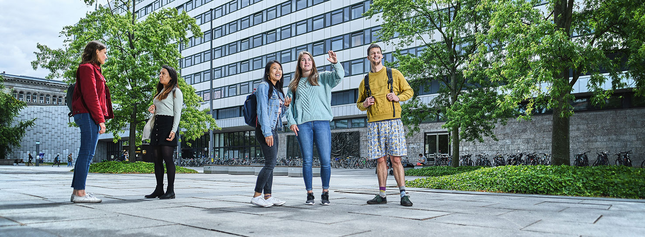

Titel der Präsentation / Thema 2-zeilig möglich, Arial Regular 30pt, ZA: 36 pt
Max Mustermann | Fachgebiet | Anlass der Präsentation | 1. Mai 2023

Slide 2
Titel der Präsentation / Thema 2-zeilig möglich, Arial Regular 30pt, ZA: 36 pt
Max Mustermann | Fachgebiet | Anlass der Präsentation | 1. Mai 2023

